Slide 1
P
M
Q
A
หมวด 1
การนำองค์การ
โดย คณะทำงานย่อยหมวด 1
4.0
กรมยุทธศึกษาทหารเรือ

Slide 2
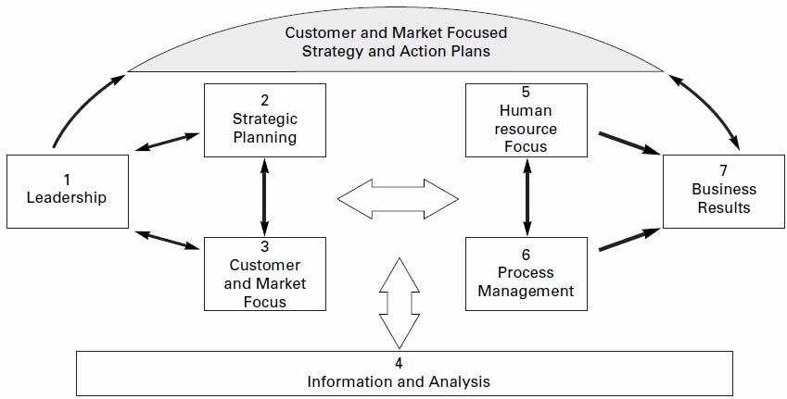
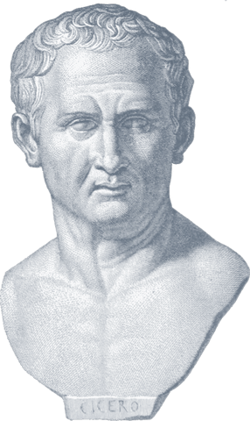
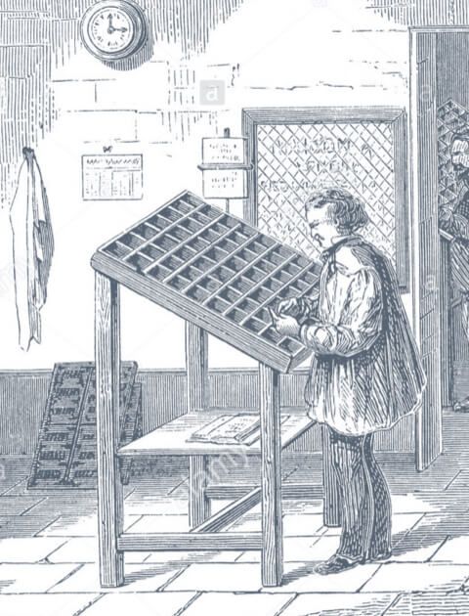
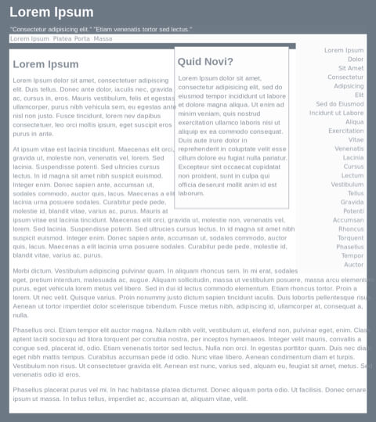
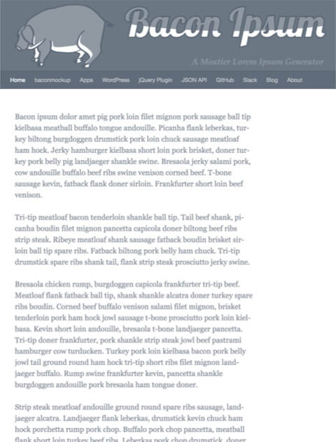

Slide 3
หมวด 1
การนำองค์การ
1.1
ระบบการนำองค์การ
ที่สร้างความยั่งยืน
1.2
ป้องกันทุจริตและ
สร้างความโปร่งใส
1.3
การมุ่งเน้นผลสัมฤทธิ์ผ่านการ
สร้างการมีส่วนร่วมจากเครือข่าย
ทั้งภายในและภายนอก
1.4
คำนึงถึงผลกระทบต่อสังคม
และมุ้งเน้นให้เกิดผลลัพธ์

Slide 4
1.1
ADVANCE
ระบบการนำองค์การ
ที่สร้างความยั่งยืน

Slide 5
ป้องกันทุจริตและสร้างความโปร่งใส
1.2
ADVANCE

Slide 6
การมุ่งเน้นผลสัมฤทธิ์
ผ่านการสร้างการมีส่วนร่วม
จากเครือข่ายทั้งภายใน
และภายนอก
1.3
ADVANCE

Slide 7
คำนึงถึงผลกระทบต่อสังคม
และมุ้งเน้นให้เกิดผลลัพธ์
1.4
ADVANCE

Slide 8
1.1
1.2
ADVANCE
1.3
1.4

